Slide 1
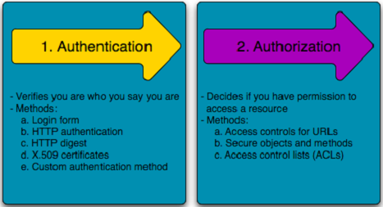
Lesson 5. Access Control

Slide 2
Outline
Introduction
Access control types
Access control Terminology
Access control models
Access control matrix
Access control monitoring
Lab
summary

Slide 3
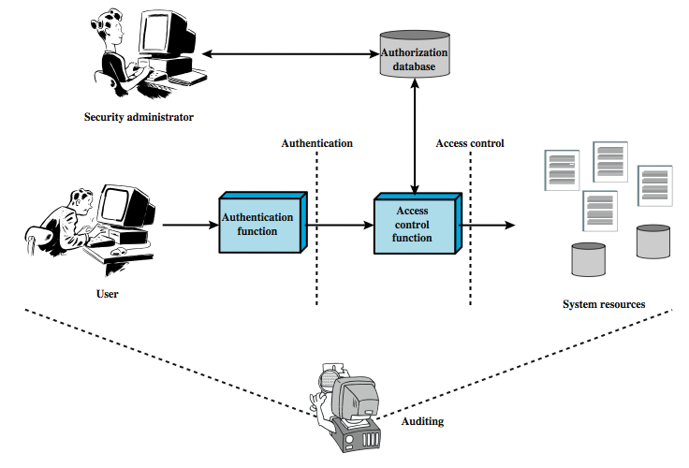
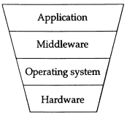
Relationship among Access Control and Other security functions
Access controls at different levels in a system

Slide 4
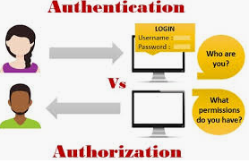
Introduction
Access control is the collection of mechanisms that permits managers of a system to exercise a directing or restraining influence over the behavior, use, and content of a system.
It permits management to specify what users can do, which resources they can access, and what operations they can perform on a system.
The goal of access control is to minimize the security risks of unauthorized access to physical and logical systems
It consists of two main components: authentication and authorization
Notes:
Kiểm soát truy cập là tập hợp các cơ chế cho phép người quản lý hệ thống thực hiện ảnh hưởng trực tiếp hoặc hạn chế đối với hành vi, cách sử dụng và nội dung của hệ thống.
Nó cho phép quản lý chỉ định những gì người dùng có thể làm, những tài nguyên nào họ có thể truy cập và những hoạt động nào họ có thể thực hiện trên hệ thống.
Mục tiêu của kiểm soát truy cập là giảm thiểu rủi ro bảo mật của việc truy cập trái phép vào các hệ thống vật lý và logic
Nó bao gồm hai thành phần chính: xác thực và ủy quyền

Slide 5
Access control types
Physical access control: limits access to campuses, building, rooms, and physical IT assets. (Fencing, hardware door locks,… that limit contact with devices)
Technical access control: technology restrictions that limit users on computers from accessing data
Access controls encompass:
File permissions, such as the right to create, read, edit or delete a file.
Program permissions, such as the right to execute a program.
Data permissions, such as the right to retrieve or update information in a database.
Notes:
Kiểm soát truy cập vật lý: giới hạn quyền truy cập vào khuôn viên, tòa nhà, phòng và tài sản CNTT vật lý. (Hàng rào, khóa cửa phần cứng,… hạn chế tiếp xúc với các thiết bị)
Kiểm soát truy cập kỹ thuật: hạn chế công nghệ hạn chế người dùng trên máy tính truy cập dữ liệu
Kiểm soát truy cập bao gồm:
Quyền đối với tệp, chẳng hạn như quyền tạo, đọc, chỉnh sửa hoặc xóa tệp.
Quyền của chương trình, chẳng hạn như quyền thực thi chương trình.
Quyền dữ liệu, chẳng hạn như quyền truy xuất hoặc cập nhật thông tin trong cơ sở dữ liệu.

Slide 6
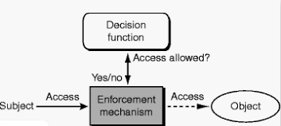
Components
The security features that control how users and systems communicate and interact with one another.
Access: The flow of information between subject and object
Subject: An active entity that requests access to an object or the data in an object
Object: A passive entity that contains information
Notes:
Các tính năng bảo mật kiểm soát cách người dùng và hệ thống giao tiếp và tương tác với nhau.

Slide 7
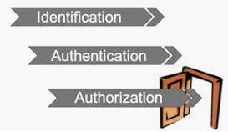
Access Control Terminology
Identification, authorization, and authorization are distinct functions.
Identification
Method of establishing the subject’s (user, program, process) identity.
Authentication
Method of proving the identity
Authorization
Determines that the proven identity has some set of characteristics associated with it that gives it the right to access the requested resources.
Notes:
Nhận dạng, ủy quyền và ủy quyền là các chức năng riêng biệt.
Nhận biết
Phương pháp thiết lập danh tính của đối tượng (người dùng, chương trình, quy trình).
xác thực
Phương pháp chứng minh danh tính
ủy quyền
Xác định rằng danh tính đã được chứng minh có một số tập hợp các đặc điểm được liên kết với nó để cho phép nó có quyền truy cập vào các tài nguyên được yêu cầu.

Slide 8
Identification
Method of establishing the subject’s (user, program, process) identity.
Use of user name or other public information
Know identification component requirements.
When using identification values to users, the following should be in place:
Each value should be unique, for user accountability;
A standard naming scheme should be followed;
The value should be non-descriptive of the user’s position or tasks
Notes:
Phương pháp thiết lập danh tính của đối tượng (người dùng, chương trình, quy trình).
Sử dụng tên người dùng hoặc thông tin công khai khác
Biết yêu cầu thành phần nhận dạng.
Khi sử dụng các giá trị nhận dạng cho người dùng, cần thực hiện những điều sau:
Mỗi giá trị phải là duy nhất, đối với trách nhiệm giải trình của người dùng;
Một sơ đồ đặt tên tiêu chuẩn nên được tuân theo;
Giá trị không được mô tả vị trí hoặc nhiệm vụ của người dùng

Slide 9

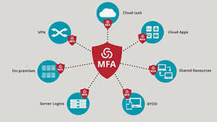
Authentication
Method of proving the identity
Something a person is, has, or does.
Use of biometrics, passwords, passphrase, token, or other private information.
Strong authentication is important
To be properly authenticated, the subject is usually required to provide a second piece to the credential set (i.e., password, passphrase, key, PIN, token etc(.
Notes:
Phương pháp chứng minh danh tính
Một cái gì đó một người là, có, hoặc làm.
Sử dụng sinh trắc học, mật khẩu, cụm mật khẩu, mã thông báo hoặc thông tin cá nhân khác.
Xác thực mạnh là quan trọng
Để được xác thực chính xác, chủ thể thường được yêu cầu cung cấp phần thứ hai cho bộ thông tin xác thực (nghĩa là mật khẩu, cụm mật khẩu, khóa, mã PIN, mã thông báo, v.v. (.

Slide 10
Authorization
Determines that the proven identity has some set of characteristics associated with it that gives it the right to access the requested resources.
Grating access rights to subjects should be based on the level of trust a company has in a subject and the subject’s need to know.
Is a core component of every operating system and established whether a user is authorized to access a particular resource and what actions he is permitted to perform on the resource.
Notes:
Xác định rằng danh tính đã được chứng minh có một số tập hợp các đặc điểm được liên kết với nó để cho phép nó có quyền truy cập vào các tài nguyên được yêu cầu.
Việc phân loại quyền truy cập đối với các đối tượng nên dựa trên mức độ tin cậy của một công ty đối với một chủ đề và nhu cầu của chủ đề đó.
Là một thành phần cốt lõi của mọi hệ điều hành và thiết lập liệu người dùng có được phép truy cập vào một tài nguyên cụ thể hay không và những hành động nào anh ta được phép thực hiện trên tài nguyên đó.

Slide 11
Authorization
Access criteria can be thought of as:
Roles:
Is an effective way to assign rights to a type of user who performs a certain task (job assignment or function).
Groups:
When several users require same type of access to information and resources
Location:
To restrict unauthorized individuals from being able to get in and reconfigure the server remotely
Time:
Restrict the times that certaun actions or services can be accessed
Transaction type:
Can be used to control what data is assesses during certain types of functions and what commends can be carried out on the data
Notes:
Tiêu chí truy cập có thể được coi là:
Vai trò:
Là một cách hiệu quả để gán quyền cho một loại người dùng thực hiện một nhiệm vụ nào đó (phân công công việc hoặc chức năng).
Các nhóm:
Khi một số người dùng yêu cầu cùng một loại quyền truy cập vào thông tin và tài nguyên
Địa điểm:
Để hạn chế những cá nhân trái phép có thể truy cập và cấu hình lại máy chủ từ xa
Thời gian:
Hạn chế thời gian mà một số hành động hoặc dịch vụ nhất định có thể được truy cập
Loại giao dịch:
Có thể được sử dụng để kiểm soát dữ liệu nào được đánh giá trong một số loại chức năng nhất định và những gì khen thưởng có thể được thực hiện trên dữ liệu

Slide 12
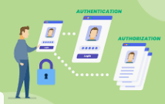
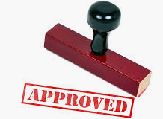
Authorization
Problems in controlling access to assess:
Different levels of users with different levels of access
Resources may be classified differently
Diverse identity of data
Corporate environments keep changing
Solutions that enterprise wide and single sign on solutions
User provisioning
Password synchronization and reset
Centralized auditing and reporting
Integrated workflow (increase in productivity)
Regulatory compliance
Notes:
Các vấn đề trong việc kiểm soát truy cập để đánh giá:
Các cấp độ người dùng khác nhau với các cấp độ truy cập khác nhau
Tài nguyên có thể được phân loại khác nhau
Nhận dạng dữ liệu đa dạng
Môi trường doanh nghiệp liên tục thay đổi
Giải pháp toàn doanh nghiệp và giải pháp đăng nhập một lần
cung cấp người dùng
Đồng bộ hóa và đặt lại mật khẩu
Kiểm tra và báo cáo tập trung
Quy trình làm việc tích hợp (tăng năng suất)
Tuân thủ quy định

Slide 13
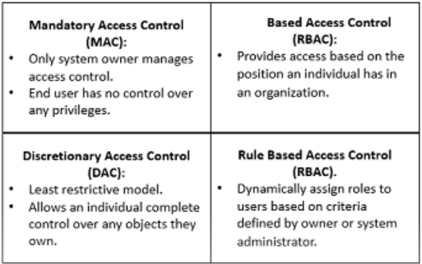
Access Control models
How does someone grant the right level of permission to an individual so that they can perform their duties? Access control models define how permissions are assigned.
Access control model – hardware and software predefined framework that custodian can use for controlling access
Access control models have four flavors:
Mandatory access control (MAC)
Discretionary access control (DAC)
Role-Based access control
Rule-Based access control
Attribute-based access control
Notes:
Làm thế nào để ai đó cấp quyền đúng mức cho một cá nhân để họ có thể thực hiện nhiệm vụ của mình? Các mô hình kiểm soát truy cập xác định cách phân quyền.
Mô hình kiểm soát truy cập – khung phần cứng và phần mềm được xác định trước mà người giám sát có thể sử dụng để kiểm soát quyền truy cập
Các mô hình kiểm soát truy cập có bốn loại:
Kiểm soát truy cập bắt buộc (MAC)
Kiểm soát truy cập tùy ý (DAC)
Kiểm soát truy cập dựa trên vai trò
Kiểm soát truy cập dựa trên quy tắc
Kiểm soát truy cập dựa trên thuộc tính

Slide 14
Mandatory Access Control (MAC)
This is a security model in which access rights are regulated by a central authority based on multiple levels of security.
This means the end user has no control over any settings that provide any privileges to anyone.
Notes:
Đây là mô hình bảo mật trong đó quyền truy cập được quy định bởi cơ quan trung ương dựa trên nhiều cấp độ bảo mật.
Điều này có nghĩa là người dùng cuối không có quyền kiểm soát đối với bất kỳ cài đặt nào cung cấp bất kỳ đặc quyền nào cho bất kỳ ai.

Slide 15
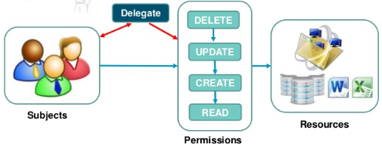
Discretionary Access Control (DAC)
DAC allows an individual complete control over any objects they own along with the programs associated with those objects.

Slide 16
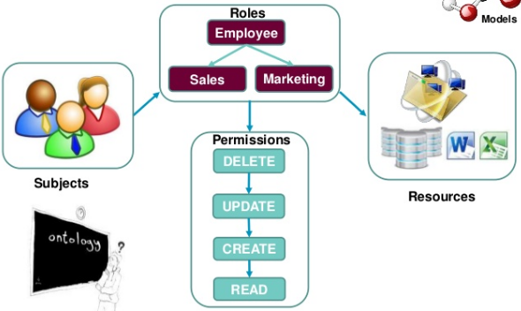
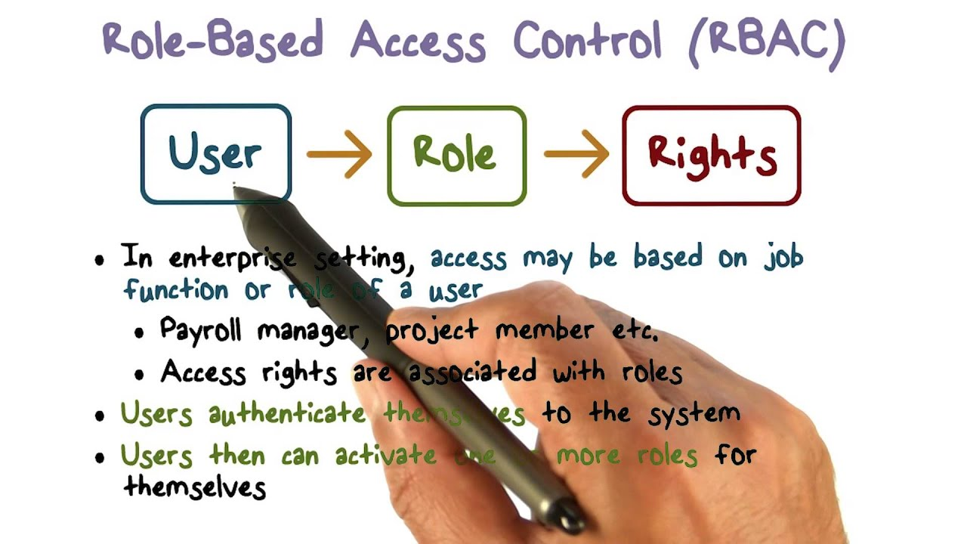
Role-Based Access Control (RBAC)
Provides access control based on the position an individual fills in an organization.
Restricts access to computer resources based on individuals or groups with defined business functions.
Notes:
Cung cấp quyền kiểm soát truy cập dựa trên vị trí của một cá nhân trong một tổ chức.
Hạn chế quyền truy cập vào tài nguyên máy tính dựa trên các cá nhân hoặc nhóm có chức năng kinh doanh được xác định.

Slide 17
Rule-Based Access Control
This is a security model in which the system administrator defines the rules that govern access to resource objects.
These rules are based on conditions, such as time of day or location.
For example: if someone is only allowed access to files during certain hours of the day, Rule-Based Access Control would be the tool of choice.
Notes:
Đây là một mô hình bảo mật trong đó quản trị viên hệ thống xác định các quy tắc chi phối quyền truy cập vào các đối tượng tài nguyên.
Các quy tắc này dựa trên các điều kiện, chẳng hạn như thời gian trong ngày hoặc địa điểm.
Ví dụ: nếu ai đó chỉ được phép truy cập vào tệp trong những giờ nhất định trong ngày, Kiểm soát truy cập dựa trên quy tắc sẽ là công cụ được lựa chọn.

Slide 18
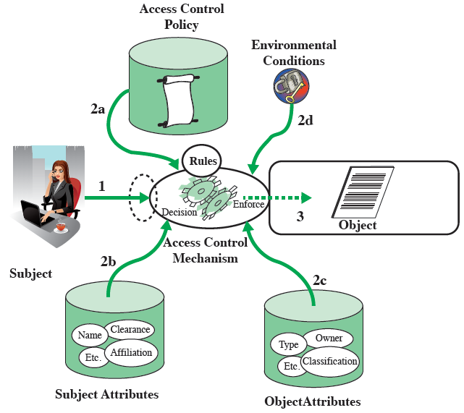
Attribute-based Access Control (ABAC)
Define authorizations that express conditions on properties of both the resource and the subject
Types of attributes
Subject attributes: Name, Organization, Job title
Object attributes: Title, Author, Date
Environment attributes: Describe the operational, technical, and even situational environment or context in which the information access occurs: Current date, Network security level, Current virus/hacker activities
Notes:
Xác định các ủy quyền thể hiện các điều kiện đối với các thuộc tính của cả tài nguyên và chủ đề
Các loại thuộc tính
Thuộc tính chủ đề: Tên, Tổ chức, Chức vụ
Thuộc tính đối tượng: Tiêu đề, Tác giả, Ngày
Thuộc tính môi trường: Mô tả môi trường hoạt động, kỹ thuật và thậm chí cả tình huống hoặc bối cảnh trong đó việc truy cập thông tin diễn ra: Ngày hiện tại, Mức độ an ninh mạng, Hoạt động của vi-rút/tin tặc hiện tại

Slide 19
Implementing Access Control
Access control is a process that is integrated into an organization’s IT environment. It can involve identity management and access management systems.
These systems provide access control software, a user database, and management tools for access control policies, auditing and enforcement.
When a user is added to an access management system, system administrators use an automated provisioning system to set up permissions based on access control frameworks, job responsibilities and workflows.
Access control requirement: least privilege
Notes:
Kiểm soát truy cập là một quy trình được tích hợp vào môi trường CNTT của tổ chức. Nó có thể liên quan đến quản lý danh tính và hệ thống quản lý truy cập.
Các hệ thống này cung cấp phần mềm kiểm soát truy cập, cơ sở dữ liệu người dùng và các công cụ quản lý cho các chính sách kiểm soát truy cập, kiểm tra và thực thi.
Khi người dùng được thêm vào hệ thống quản lý truy cập, quản trị viên hệ thống sẽ sử dụng hệ thống cấp phép tự động để thiết lập quyền dựa trên khung kiểm soát truy cập, trách nhiệm công việc và quy trình công việc.
Yêu cầu kiểm soát truy cập: đặc quyền tối thiểu

Slide 20
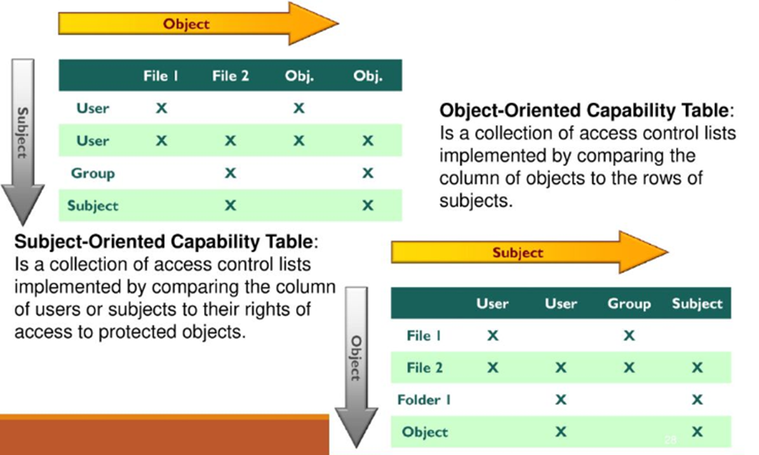
Access Control Matrix
Is a table of subjects and objects indicating what actions individual subjects can take upon individual objects
Two types:
Capability table (bound to a subject)
Access control List (bound to an object)
Notes:
Là một bảng các chủ thể và đối tượng chỉ ra những hành động mà các chủ thể riêng lẻ có thể thực hiện đối với các đối tượng riêng lẻ
Hai loại:
Bảng khả năng (liên kết với một chủ đề)
Danh sách kiểm soát truy cập (liên kết với một đối tượng)

Slide 21
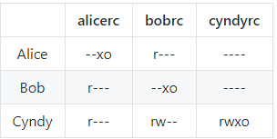
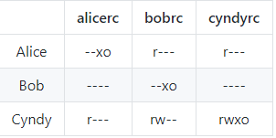
Ex1: Consider a computer system with three users: Alice, Bob, and Cyndy. Alice owns the file alicerc, and Bob and Cyndy can read it. Cyndy can read and write the file bobrc, which Bob owns, but Alice can only read it. Only Cyndy can read and write the file cyndyrc, which she owns. Assume that the owner of each of these files can execute it.
a. Create the corresponding access control matrix.
b. Cyndy gives Alice permission to read cyndyrc, and Alice removes Bob’s ability to read alicerc. Show the new access control matrix.
Notes:
Ví dụ 1: Hãy xem xét một hệ thống máy tính có ba người dùng: Alice, Bob và Cyndy. Alice sở hữu tệp alicerc và Bob và Cyndy có thể đọc nó. Cyndy có thể đọc và ghi tệp bobrc mà Bob sở hữu, nhưng Alice chỉ có thể đọc nó. Chỉ Cyndy mới có thể đọc và ghi tệp cyndyrc mà cô ấy sở hữu. Giả sử rằng chủ sở hữu của mỗi tệp này có thể thực thi nó.

Slide 22
Ex2: Alice can read and write to the file x, can read the file y, and can execute the file z. Bob can read x, can read and write to y, and cannot access z
Write a set of access control lists for this situation. Which list is associated with which file?
Write a set of capability lists for this situation. With what is each list associated?
Set of access control lists. They are object focused so each list is associated with a file.
ACL(FileX) = Alice: {read, write}, Bob: {read}
ACL(FileY) = Alice: {read}, Bob: {read, write}
ACL(FileZ) = Alice: {execute}, Bob: {}
Set of capability lists. They are subject focused, so each list is associated with a user.
CList(Alice) = FileX: {read, write}, FileY: {read}, FileZ: {execute}
CList(Bob) = FileX: {read}, FileY: {read, write}, FileZ: {}
Notes:
Ví dụ 2: Alice có thể đọc và ghi vào tệp x, có thể đọc tệp y và có thể thực thi tệp z. Bob có thể đọc x, có thể đọc và ghi vào y và không thể truy cập z

Slide 23
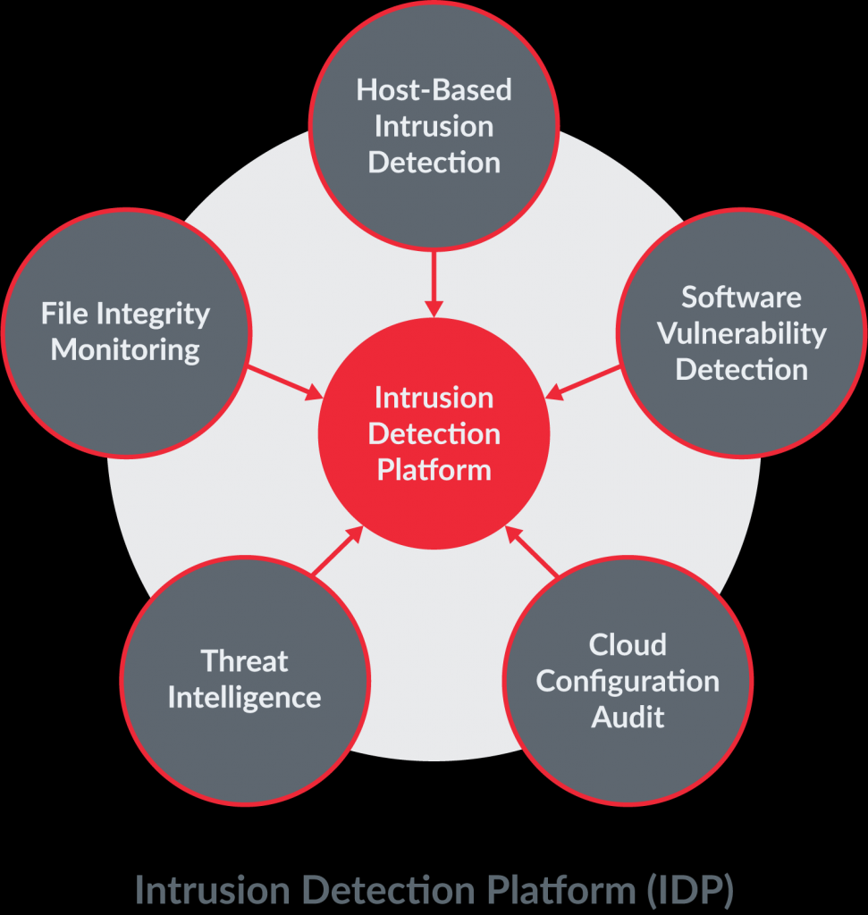
Access Control Monitoring
Intrusion detection
Three common components
Sensors
Analyzers
Administrator Interfaces
Common types
Intrusion detection
Intrusion prevention
Honeypots
Network sniffers
Notes:
Phát hiện xâm nhập
Ba thành phần phổ biến
cảm biến
máy phân tích
Giao diện quản trị viên
Loại phổ biến
Phát hiện xâm nhập
Phòng chống xâm nhập
Honeypots
Trình thám thính mạng

Slide 24
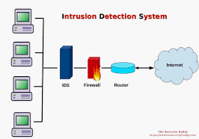
Access Control Monitoring
Two main types of Intrusion Detection Systems
Network Based (NIDS)
Host Based (HIDS)
HIDS & NIDS can be
Signature Based
Statistical Anomaly Based
Protocol anomaly based
Traffic anomaly based
Rule Based
Notes:
Hai loại hệ thống phát hiện xâm nhập chính
Dựa trên mạng (NIDS)
Dựa trên máy chủ (HIDS)
HIDS & NIDS có thể được
Dựa trên chữ ký
Thống kê bất thường dựa trên
Giao thức bất thường dựa trên
Giao thông bất thường dựa trên
Dựa trên quy tắc

Slide 25
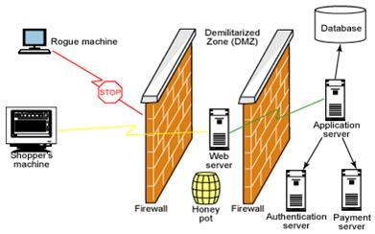

Access Control Monitoring
Intrusion Prevention System
Is a preventive and proactive technology, IDS is a detectve technology
Two types: Network Based (NIPS) and Host Based (HIPS)
Honeypots
An attractive offering that hopes to lure attackers away from critical systems
Network sniffers
A general term for programs or devices that are able to examine traffic on a LAN segment.
Notes:
Hệ thống ngăn chặn xâm nhập
Là công nghệ phòng ngừa và chủ động, IDS là công nghệ phát hiện
Hai loại: Dựa trên mạng (NIPS) và Dựa trên máy chủ (HIPS)
Honeypots
Một ưu đãi hấp dẫn với hy vọng thu hút những kẻ tấn công khỏi các hệ thống quan trọng
Trình thám thính mạng
Một thuật ngữ chung cho các chương trình hoặc thiết bị có khả năng kiểm tra lưu lượng trên một phân đoạn mạng LAN.

Slide 26
Lab
Linux: chmod
Windows: NTFS permission

Slide 27
Summary
Access control is a fundamental component of data security.
Access control policy
Access control models
Access control matrix

